Slide 1
Training Report
What I have learned
My practice
Mentor: Mr. Chung Dinh Le
Dec, 2023

Slide 2
1. What I have learned
C++ Basics:
Overview, Environment Setup, Basic Syntax, Comments, Data Types, Variable Scope, Constants/Literals, Modifier Types, Storage Classes, Operators, Loop Types, Decision Making, Functions, Numbers, Arrays, Strings, Pointers, References, Date&Time, Basic Input/Output, Data Structures.
C++ Object Oriented:
Classes & Objects, Inheritance, Overloading, Polymorphism, Abstraction, Encapsulation, Interfaces, Static variable, Static Function.
C++ Advanced:
Dynamic Memory, Multithreading (Join, Joinable, Detaching, ThreadID, Mutex), Files and Streams, Smart Pointer, Vector.

Slide 3
1. What I have learned – My note
Pointers, References and Dynamic Memory Allocation
→ allow programmers to directly manipulate memory to efficiently manage the memory
Pointers → allows you to access addresses and manipulate their contents
→ Using incorrectly could lead to many problems, from un-readable and un-maintainable codes, to infamous bugs such as memory leaks and buffer overflow.
References → can access the contents of the variable through either the original variable name or the reference
→ can not have NULL references
→ can not be changed to refer to another object
→ need to initialize the reference during declaration
Notes:
are the most powerful features in C/C++ language,
rò rỉ bộ nhớ và tràn bộ đệm.
A reference (biến tham chiếu) is an alias, or an alternate name to an existing variable
cần khởi tạo tham chiếu trong khi khai báo

Slide 4
1. What I have learned – My note
Pointers, References and Dynamic Memory Allocation
Dynamic Memory Allocation → the storage can be dynamically allocated at runtime, via a new operator
→ use delete to remove the storage (i.e., to return the storage to the heap).
Differences between static allocation and dynamic allocations
1. Static allocation: the compiler allocates and deallocates the storage automatically, and handle memory management. Dynamic allocation: handle the memory allocation and deallocation yourself, full control on the pointer addresses and their contents, as well as memory management.
2. Static allocated entities are manipulated through named variables.
Dynamic allocated entities are handled through pointers.
Notes:
bộ nhớ có thể được phân bổ động trong thời gian chạy
Giải phóng

Slide 5
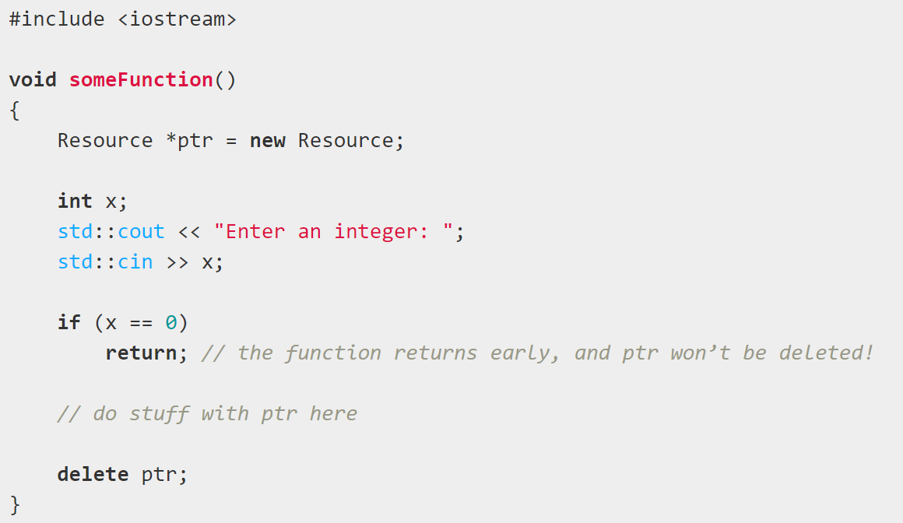
1. What I have learned – My note
Smart pointers
→ std::unique_ptr
→ std::shared_ptr
→ std::auto_ptr
→ std::weak_ptr
Notes:
là một class template (khuôn mẫu lớp) dùng để quản lý lifetime của dynamic object (đối tượng được cấp phát động trong runtime) chứa trong nó. Đối tượng chứa trong một std::unique_ptr thì chỉ thuộc sở hữu của std::unique_ptr đó mà thôi.
chúng ta không cần phải lo về việc giải phóng vùng nhớ của dynamic object vì khi một biến std::unique_ptr đi ra khỏi phạm vi của nó thì đối tượng mà nó sở hữu cũng sẽ bị xoá, trong trường hợp đối tượng là instance của một class thì hàm huỷ của class đó sẽ được gọi và vùng nhớ dành cho đối tượng đó sẽ được giải phóng.

Slide 6
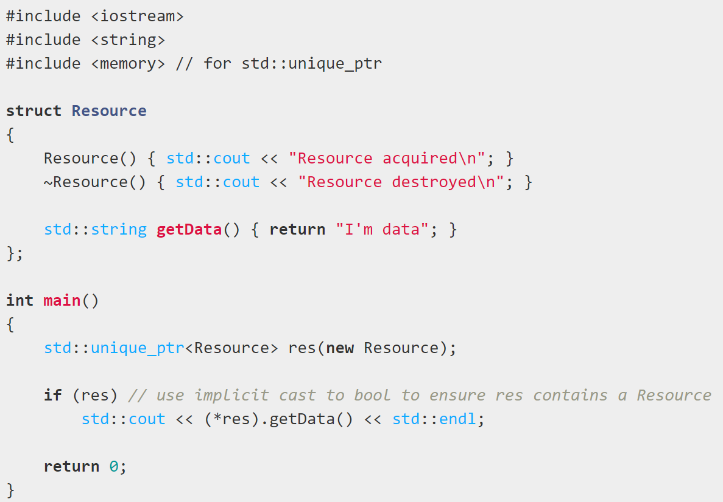
1. What I have learned – My note
Smart pointers
→ std::unique_ptr
Notes:
Nó được sử dụng để quản lý các vùng nhớ mà không cấp quyền sử dụng chung tài nguyên cho các đối tượng khác.
Bởi vì đối tượng std::unique_ptr trên được cấp phát trên vùng nhớ Stack, điều này đảm bảo đối tượng đó sẽ bị hủy khi ra khỏi khối lệnh chứa nó, và vùng nhớ đã cấp phát cho res quản lý cũng được giải phóng
nên kiểm tra xem res có đang quản lý một đối tượng hay không trước khi truy xuất.

Slide 7
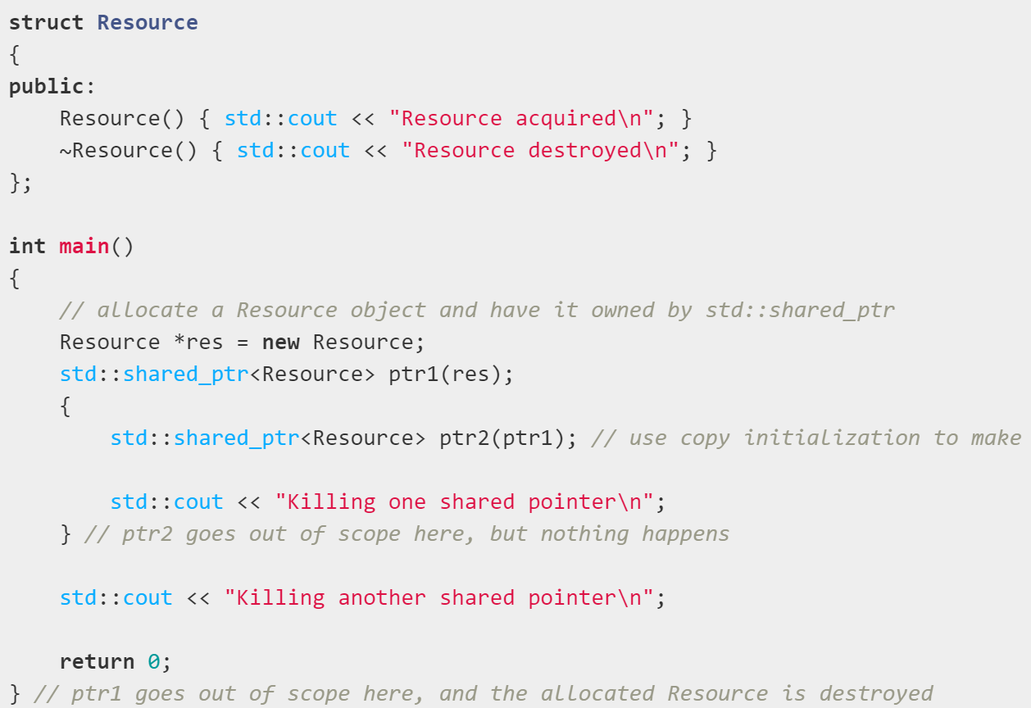
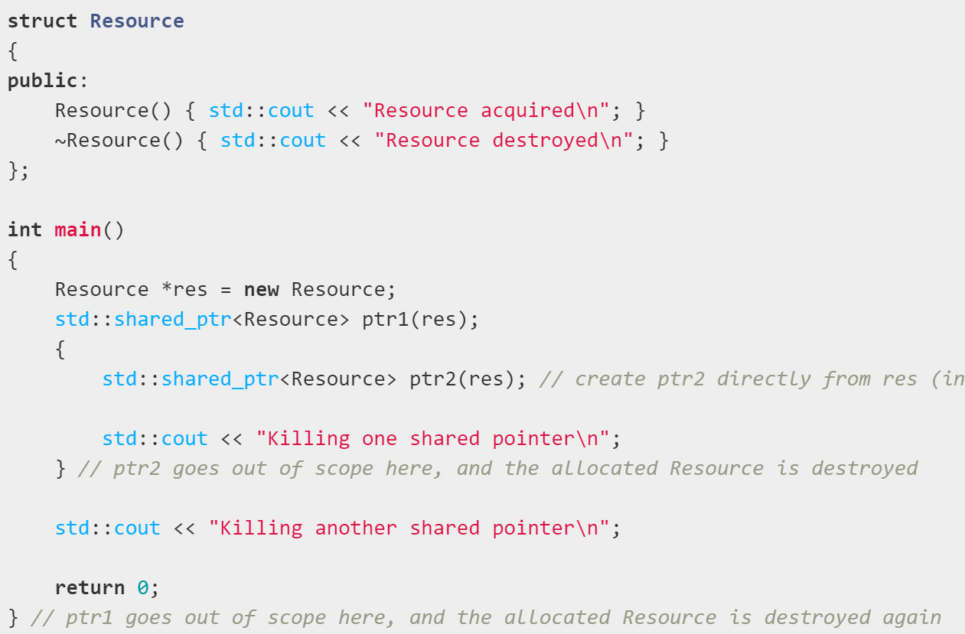
1. What I have learned – My note
Smart pointers
→ std::shared_ptr
Notes:
Khác với std::unique_ptr, std::shared_ptr được thiết kế để nhiều đối tượng có thể sử dụng, chia sẻ, cùng quản lý chung một tài nguyên
std::shared_ptr cung cấp cơ chế theo dõi số lượng đối tượng std::shared_ptr đang chia sẻ cùng 1 tài nguyên với nhau. Tài nguyên được quản lý sẽ không bị hệ điều hành thu hồi cho đến khi đối tượng std::shared_ptr còn lại duy nhất đang quản lý nó bị hủy.
Chương trình trên bị crash vì con trỏ res bị hủy 2 lần.

Slide 8
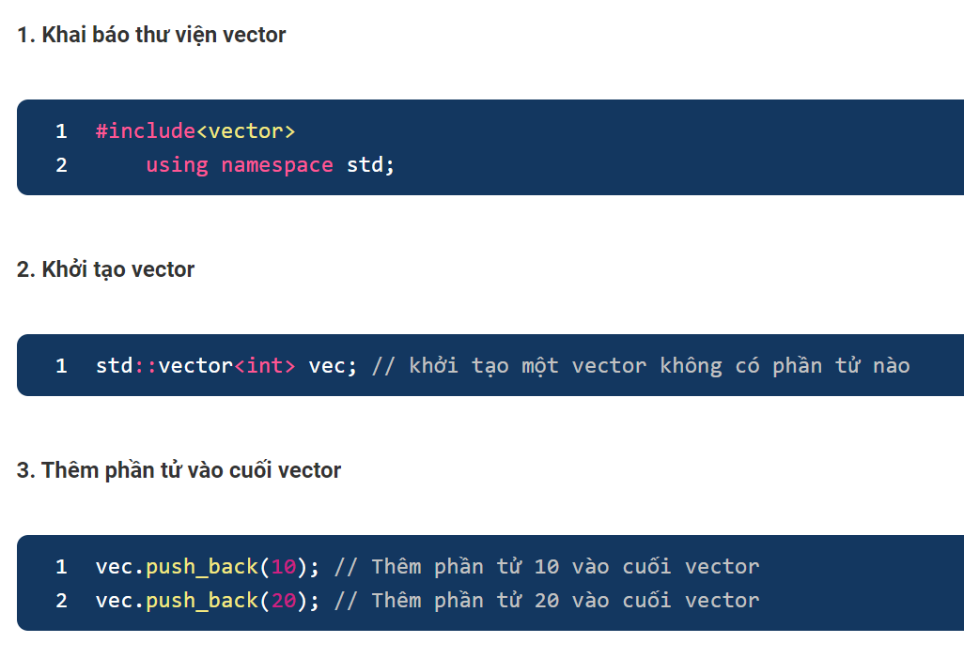
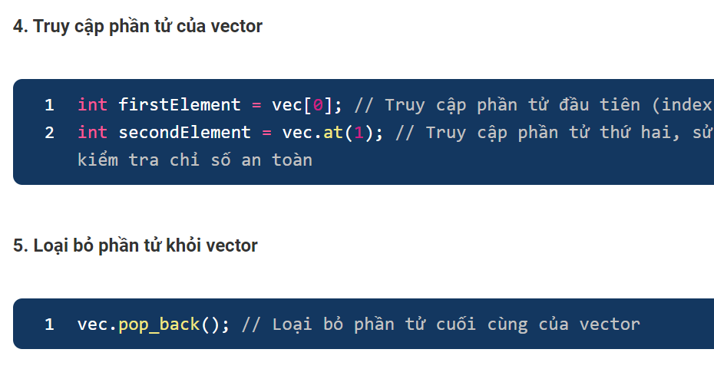
1. What I have learned – My note
Vector → Dynamic Array → resize ≠ Array
Why we should use:
No need to declare size, vector has the ability to resize itself.
Automatically adjust the size to insert elements if the vector is full.
Allows the use of negative indexes
Notes:
Các phần tử vector C++ được đặt trong một bộ nhớ liền kề (contiguous storage), cho phép truy cập và duyệt thông qua một trình vòng lặp (iterator).

Slide 9
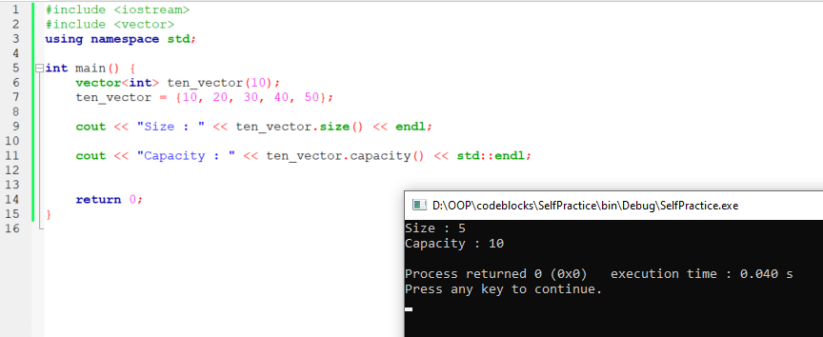
1. What I have learned – My note
Vector: Capacity & Size
size(): Get the current number of elements in the vector.
capacity(): Get the current storage space size of the vector.
Notes:
size(): Lấy số lượng phần tử hiện tại trong vector.
capacity(): Lấy kích thước không gian lưu trữ hiện tại của vector.

Slide 10
1. What I have learned – My note
Thread
Join → waits for the thread to finish its execution
Detach → permits the thread to execute independently from the thread handle
Joinable → checks whether the thread is joinable, i.e. potentially running in parallel context
Get_id → returns the id of the thread
Mutex → allow mutual exclusion (mutex) of concurrent execution of critical sections of code, allowing to explicitly avoid data races (using lock and unlock function).
Notes:
cho phép loại trừ lẫn nhau (mutex) thực thi đồng thời các phần quan trọng của mã, cho phép tránh rõ ràng các cuộc chạy đua dữ liệu.

Slide 11
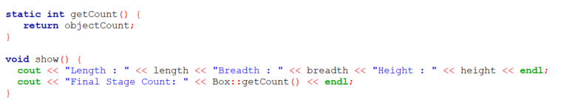
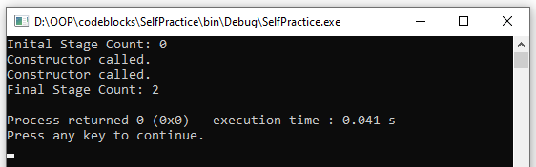
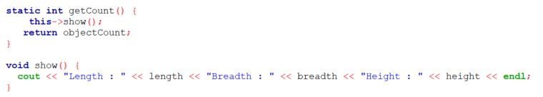

1. What I have learned – My note
Static → accessed directly from the class without going through instant
→ the value remains unchanged and is not destroyed
→ limit use → affect memory
→ When declaring functions, normal functions call static functions, but static functions do not call normal functions
Notes:
class scope is not of instant
When creating multiple instances, static variables are shared
function is the same
Static variables and static functions, accessed directly from the class without going through instant

Slide 12
1. What I have learned – My note
Abstract class
→ contains abstract methods. It can only define names as well as input parameters.
→ Classes that inherit an abstract class will have to redefine the abstract methods of the abstract class
→ Cannot instantiate objects of abstract class
→ Abstract functions must be public or protected so that the derived class can be redefined.
Notes:
Có 2 loại method là abstract method và method thường:
abstract method là method trống không có thực thi.
method thường là method có thực thi.
1 phương thức thuần ảo -> lớp trừu tượng

Slide 13
2. My practice – Object Oriented Programming
Requirements:
Build a program to control the car, including Controller, Engine, Fuel tank, Battery, Light, HMI.
Comply with programming rules such as coding convention (camel case)
Set logical class association

Slide 14
2. My practice – Object Oriented Programming
Classes
HMI | Car : EngineDelegate | Controller | Engine : EngineControllerDelegate | FuelTank | Light : LightControllerDelegate | Battery
 | Controller *control | EngineControllerDelegate didChangeGear didStepOnAccelerator |  | fuel | status: ON/OFF | energy
 |  | LightControllerDelegate - didTurnLight |  |  | Battery *battery
HMI() | Car() Create instance: Control Engine (connect with Control) FuelTank (connect with Engine) Light (connect with Control) Battery (connect with light) HMI | Controller() | Engine() | Fueltank() fuel = 75000 | Light() | Battery() energy = 0
showInfor(fuel, battery, gear) |  |  | didChangeGear(Gear) |  | didTurnLight (status) Call getEnergy (int needed) Create thread | charge(int energy)
 | runThisCar Call Battery->charge | EngineControllerDelegate *engine LightControllerDelegate *light | didStepOnAccelerator(int) Call getFuel(int needed) Call runThisCar | int currentFuel() |  | int currentEnergy()
 |  | turnLight(status) changeGear(Gear) stepOnAccelerator(int) |  | int getFuel(int needed) |  | int getEnergy(int needed)

Slide 15
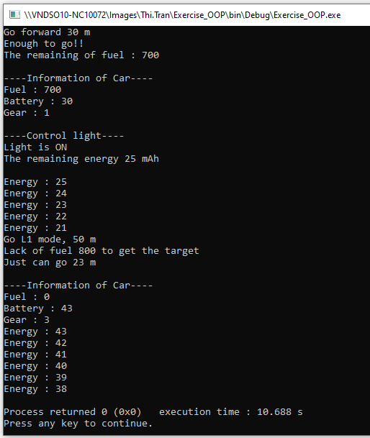
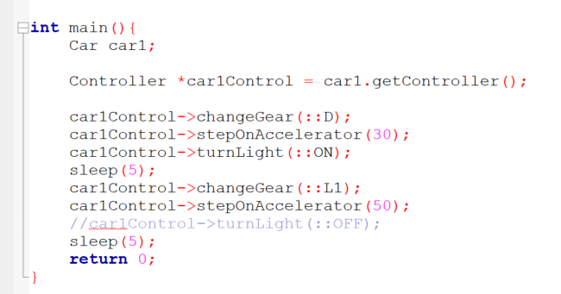
2. My practice – Object Oriented Programming
Code

Slide 16
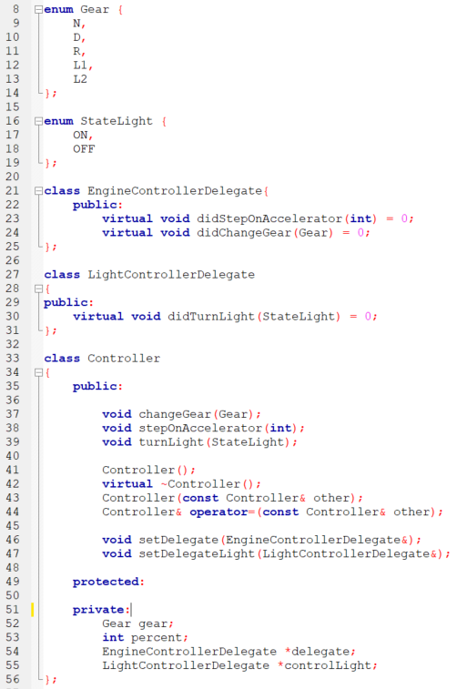
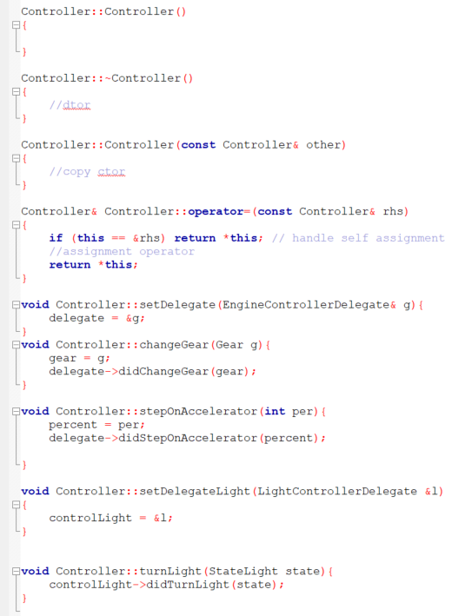
2. My practice – Object Oriented Programming
Code

Slide 17
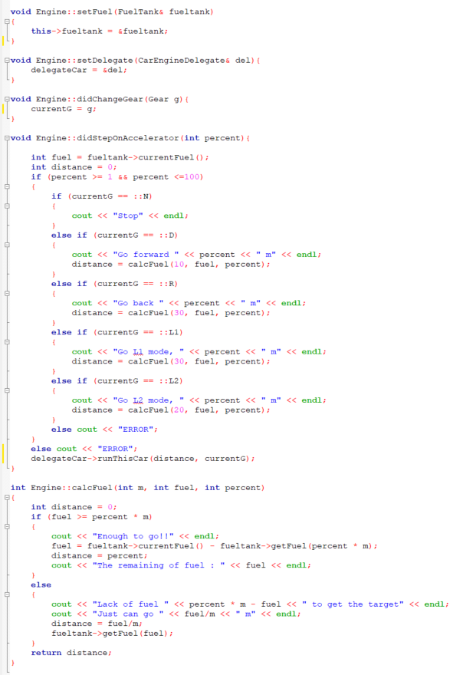
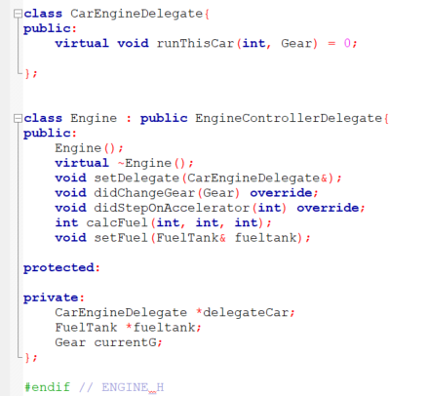
2. My practice – Object Oriented Programming
Code

Slide 18
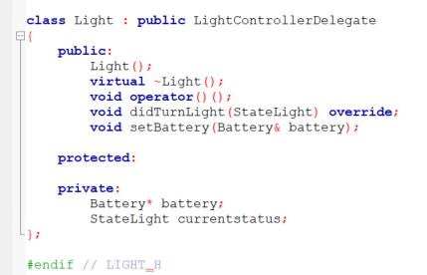
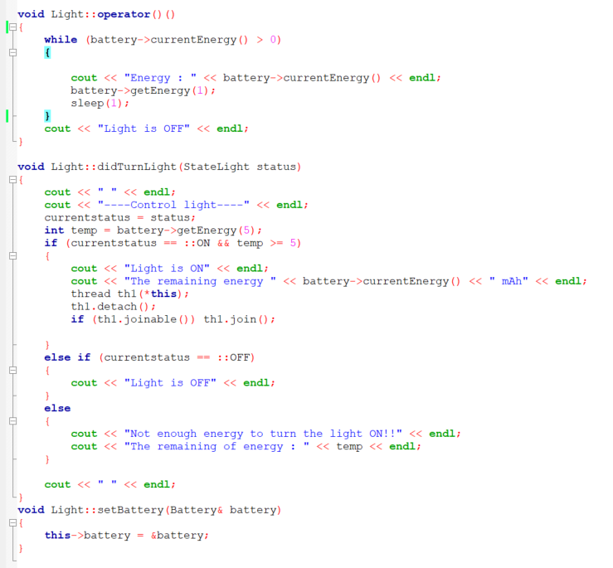
2. My practice – Object Oriented Programming
Code

Slide 19
2. My practice – File Processing
Requirements: - Manipulate with fstream library to write and read data from file.
- Minimize file size using bitwise operator.
Data:
Number of Door | Screen Size | Air Conditioning Type | Gear Type
2 | 9 inches horizontal | Auto | Auto
3 | 9 inches vertical | Manual | Manual
4 | 11 inches horizontal |  | Mixed
 | 11 inches vertical
 | 15 inches horizontal

Slide 20
2. My practice – File Processing
Idea:
Number of Door | 2 3 4 | Use 2 bits: 00 -> two doors 01 -> three doors 10 -> four doors 11 -> invalid
Screen Size | 9 inches horizontal 9 inches vertical 11 inches horizontal 11 inches vertical 15 inches horizontal | Use 3 bits: 000 001 010 011 100 101 -> invalid 110 -> invalid 111 -> invalid
Air Conditioning Type | Auto Manual | Use 1 bits: 0 1
Gear Type | Auto Manual Mixed | Use 2 bits: 00 01 10 11 -> invalid

Slide 21
2. My practice – File Processing
Example:
Number of Door |  | Screen Size |  |  | AC Type | Gear Type
8 bits -> Just use uint8_t
Number of Door | 2 3 4 | Use 2 bits: 00 -> two doors 01 -> three doors 10 -> four doors 11 -> invalid
Screen Size | 9 inches horizontal 9 inches vertical 11 inches horizontal 11 inches vertical 15 inches horizontal | Use 3 bits: 000 001 010 011 100 101 -> invalid 110 -> invalid 111 -> invalid
Air Conditioning Type | Auto Manual | Use 1 bits: 0 1
Gear Type | Auto Manual Mixed | Use 2 bits: 00 01 10 11 -> invalid
Number of Door |  | Screen Size |  |  | AC Type | Gear Type
0 | 1 | 0 | 1 | 0 | 0 | 1 | 0

Slide 22
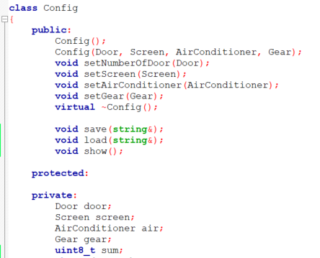
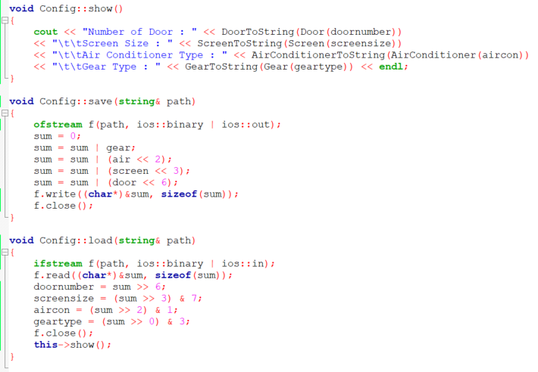
2. My practice – File Processing
Code

Slide 23
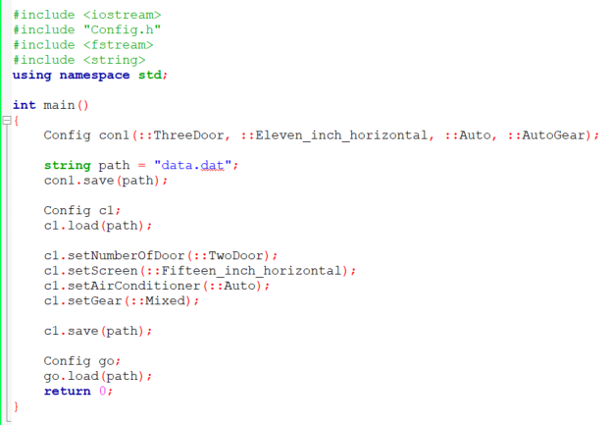
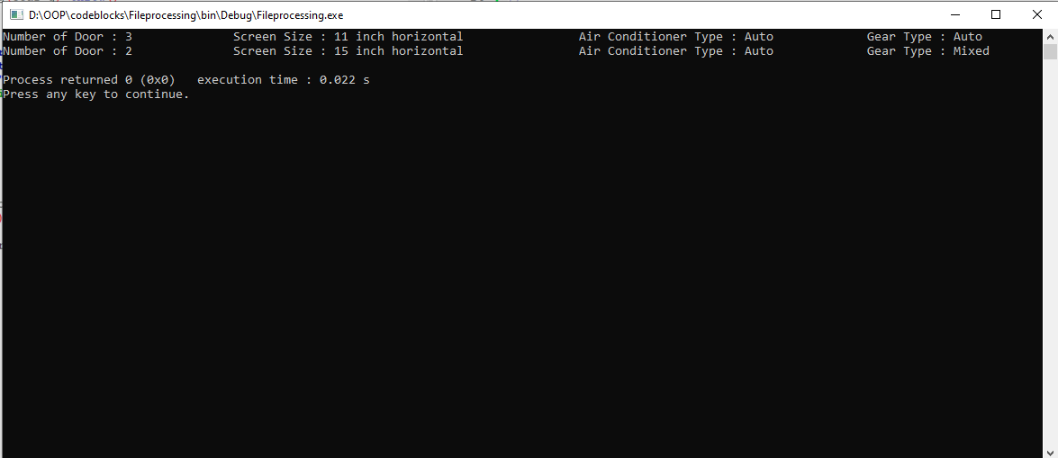
2. My practice – File Processing
Code

Slide 24
Q&A

Slide 25
References
https://www.tutorialspoint.com/cplusplus/index.htm
https://cplusplus.com/doc/tutorial/files/
https://www.geeksforgeeks.org/file-handling-c-classes/
https://www.youtube.com/watch?v=GPnDfDlLNHQ
https://cplusplus.com/forum/unices/54404/
https://www.studyplan.dev/pro-cpp/file-streams
https://www3.ntu.edu.sg/home/ehchua/programming/cpp/cp3_oop.html

Slide 26
Thanks for listening

